Slide 1
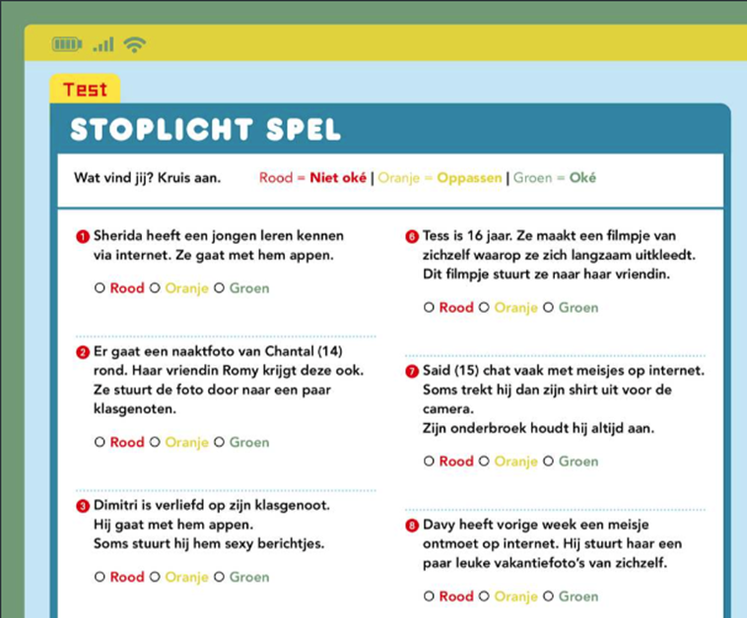
Uitgelicht: Het stoplichtspel
Sherida heeft een jongen leren kennen via internet.
Ze gaat met hem appen.
Rood
Oranje
Groen

Slide 2
Uitgelicht: Het stoplichtspel
Dat is helemaal oké.
Sherida leert hem beter kennen door met hem te chatten.

Slide 3
Uitgelicht: Het stoplichtspel
Er gaat een naaktfoto van Chantal (14) rond. Haar vriendin Romy krijgt deze ook. Ze stuurt de foto door naar een paar klasgenoten.
Rood
Oranje
Groen

Slide 4
Uitgelicht: Het stoplichtspel
Het is heel fout van Romy om een naaktfoto door te sturen naar klasgenoten. Ze moet deze foto meteen verwijderen. En haar vriendin Chantal vertellen dat er een foto van haar rond gaat

Slide 5
Uitgelicht: Het stoplichtspel
Dimitri is verliefd op zijn klasgenoot. Hij gaat met hem appen. Soms stuurt hij hem sexy berichtjes.
Rood
Oranje
Groen

Slide 6
Uitgelicht: Het stoplichtspel
Dat kan Dimitri prima doen. Sexy berichtjes zijn spannend om te sturen, zeker als je verliefd bent.

Slide 7
Uitgelicht: Het stoplichtspel
Patrick heeft een meisje leren kennen via een chatsite. Hij heeft haar nog nooit gezien. Morgen gaat hij voor het eerst met haar afspreken.
Rood
Oranje
Groen

Slide 8
Uitgelicht: Het stoplichtspel
Het is leuk dat Patrick dit meisje gaat ontmoeten. Weet hij wie zij is? Het is slim een keer te FaceTimen, dan weet hij al hoe ze eruit ziet. Het is verstandig op een openbare plek af te spreken en een vriend te laten weten waar hij afspreekt.

Slide 9
Uitgelicht: Het stoplichtspel
Ronald en Esmee zijn 15 jaar. Zij hebben elkaar via internet ontmoet. Ze hebben 6 maanden verkering. Als ze samen FaceTimen trekken ze soms wat kleren uit.
Rood
Oranje
Groen

Slide 10
Uitgelicht: Het stoplichtspel
Als je elkaar niet vaak ziet, dan kan het spannend zijn om dit te doen. Daar is niks mis mee. Het is wel goed om afspraken te maken: niemand anders mag meekijken en als hij of zij er een foto of opname van maakt: deel het niet met anderen.

Slide 11
Uitgelicht: Het stoplichtspel
Tess is 16 jaar. Ze maakt een filmpje van zichzelf waarop ze zich langzaam uitkleedt. Dit filmpje stuurt ze naar haar vriendin.
Rood
Oranje
Groen

Slide 12
Uitgelicht: Het stoplichtspel
Heel spannend dat Tess dit doet! Dit kan heel leuk zijn. De vriendin van Tess moet wel voorzichtig met het filmpje omgaan. Ze mag dit absoluut niet aan iemand anders laten zien.

Slide 13
Uitgelicht: Het stoplichtspel
Said (15) chat vaak met meisjes op internet. Soms trekt hij dan zijn shirt uit voor de camera. Zijn onderbroek houdt hij altijd aan.
Rood
Oranje
Groen

Slide 14
Uitgelicht: Het stoplichtspel
Said videochat met meerdere meisjes. Dat kan leuk en soms ook heel spannend zijn. Het is verstandig om zijn onderbroek aan te houden. Zulte dingen laat je niet aan iedereen zien, toch?

Slide 15
Uitgelicht: Het stoplichtspel
Davy heeft vorige week een meisje ontmoet op internet. Hij stuurt haar een paar leuke vakantiefoto’s van zichzelf.
Rood
Oranje
Groen

Slide 16
Uitgelicht: Het stoplichtspel
Niks mis mee.
Het is leuk om de ander wat foto’s van jezelf te sturen. Zo ziet diegene hoe leuk jij eruit ziet.

Slide 17
Uitgelicht: Het stoplichtspel
Kelly (15) heeft het uitgemaakt met haar vriend. Zij zet allerlei sexy foto’s van hem op Instagram. Vriendinnen van Kelly plaatsen lelijke opmerkingen onder de foto’s.
Rood
Oranje
Groen

Slide 18
Uitgelicht: Het stoplichtspel
Kelly mag deze foto’s niet op internet zetten. Ook al is haar relatie uit. Haar ex heeft deze foto’s gestuurd toen ze verliefd waren. En hij vertrouwde haar. Ze moet deze foto’s eraf halen en verwijderen. Ook de vriendinnen van Kelly zijn fout bezig!

Slide 19
Uitgelicht: Het stoplichtspel
Joep heeft een foto van zijn vriendin in bh. De foto staat op zijn telefoon. Hij laat de foto zien aan een vriend.
Rood
Oranje
Groen

Slide 20
Uitgelicht: Het stoplichtspel
Dit kan niet! De vriendin van Joep heeft deze foto alleen naar Joep gestuurd. Hij mag de foto niet aan een vriend laten zien.

